Slide 1

Некоторые физические параметры шести видов суперсовременного оружия Российской Федерации
Автор презентации:
Русакова Лидия Николаевна,
учитель физики
филиала МОУ «СОШ п. Горный
Краснопартизанского района
Саратовской области»
в с. Савельевка

Slide 2
Пояснительная записка
Какой бы новый вид оружия ни создавал человек, он неминуемо опирается на физические законы.
Рассмотрение на уроках и внеклассных мероприятиях физических основ военной техники и ознакомление учащихся с использованием в военном деле знаний по физике являются составной частью военно-патриотического воспитания.
Презентация о шести видах суперсовременного оружия РФ, о котором президент В.В.Путин говорил в послании Федеральному собранию, предназначена для учащихся 7-9 классов. Поэтому в ней затронуты только те физические данные об оружии, которые 12-15-ти летние ученики смогут их осмыслить. Однако, после просмотра презентации, мальчики 8-9 классов сами нашли в Интернете «видио» об этих видах оружия и показали их на занятии физического кружка.
Некоторые слайды презентации можно показать на отдельных уроках, а всю – на внеклассном мероприятии.

Slide 3
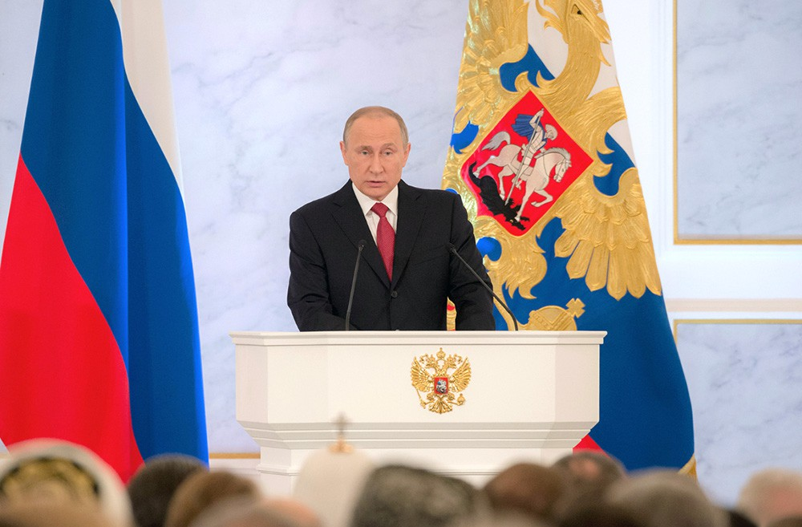
Из послания президента РФ В.В. Путина Федеральному собранию
Новейшие военные разработки - не угроза, а гарантия мира на Земле и призыв к переговорам
«Мы никому не угрожаем, ни на кого не собираемся нападать, ничего ни у кого, угрожая оружием, не собираемся отнять: у нас у самих всё есть. Наоборот, считаю необходимым подчеркнуть (и это очень важно): растущая мощь России – это надёжная гарантия мира на нашей планете»
В. В. Путин.
В. В. Путин во время послания Федеральному собранию
1 марта 2018 года

Slide 4
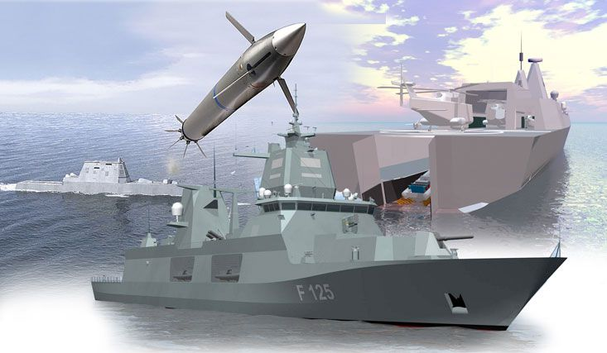
Что известно про вооружения России, представленные президентом В.В.Путиным?

Slide 5
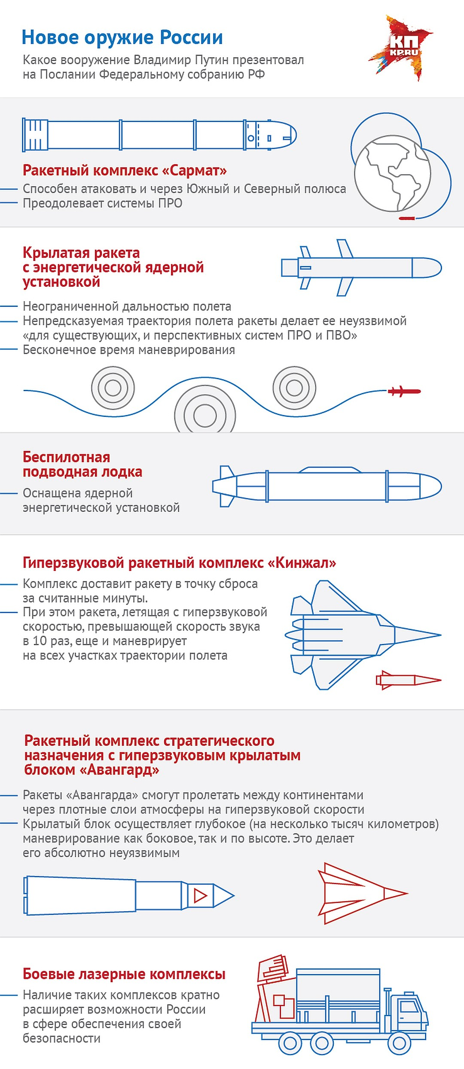
А теперь о каждом виде оружия поподробнее

Slide 6
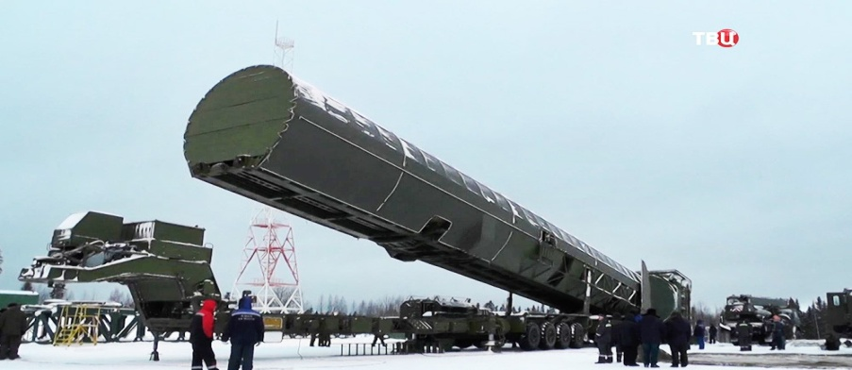
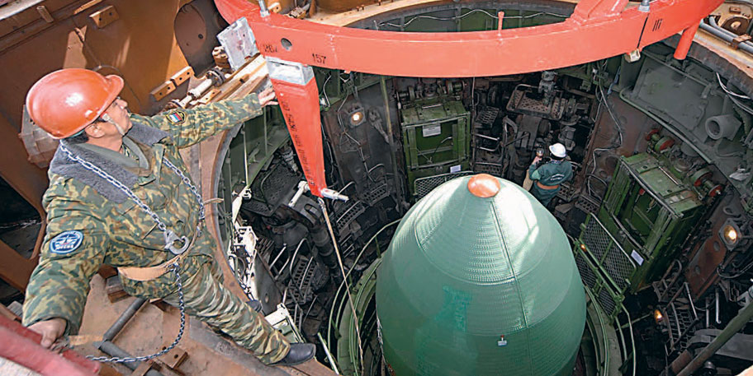
Межбаллистическая ракета «Сармат»
«Сармат» на полигоне
Тяжёлая жидкостная МБР, призванная заменить систему «Воевода», которая была разработана ещё в СССР. Имеет больше боевых блоков и меньший активный участок траектории (до разделения ступеней), что практически исключает их перехват средствами ПРО.
Если у «Воеводы» дальность была 11 тыс.км, то у «Сармата» она практически неограниченна.
Ракета может атаковать не только через Северный, но и через Южный полюс.
К тому же размеры «Сармата» позволяют размещать его в уже существующих шахтных пусковых установках

Slide 7
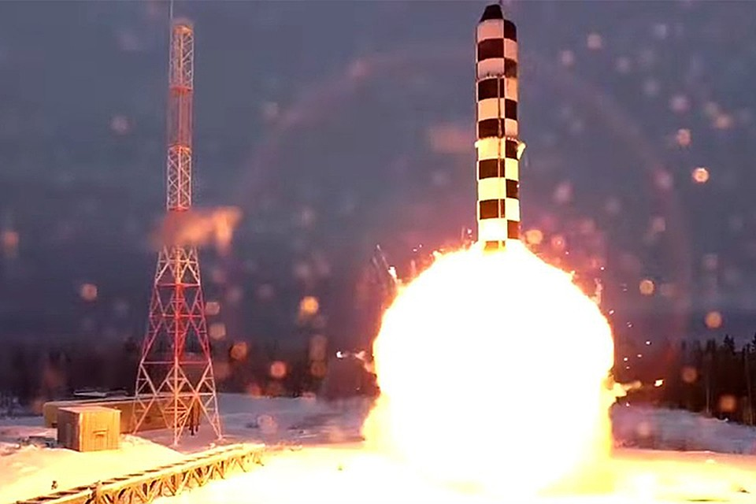
«Шахматка» на ракете – для определения скорости выхода из шахты. «Сармат» быстрее всех существующих МБР выходит на баллистическую траекторию. И исключает своё поражение от комплексов ПРО на начальном участке.
Российские ученые решили проблему, сделав «Сармат» в два раза легче «Воеводы», но с такими двигателями и с таким горючим, которое позволяет ракете молнией выпрыгнуть из шахты. Засечь не смогут самые лучшие компьютеры США.

Slide 8
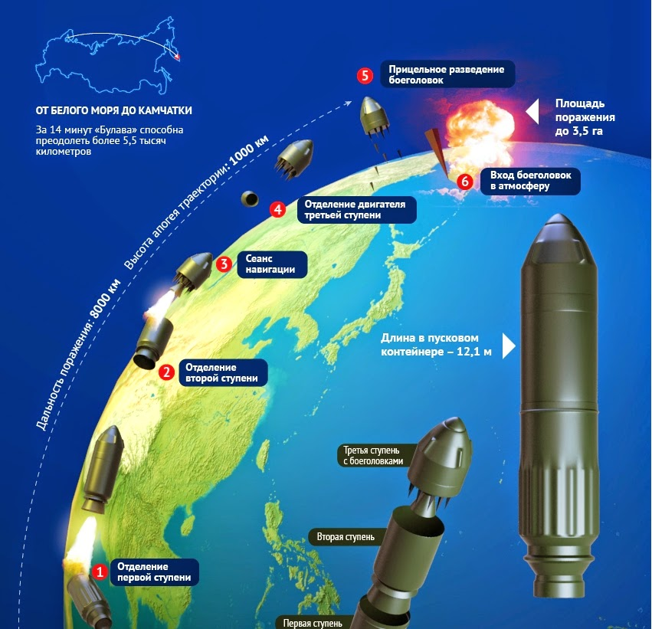
А дальше - ракета ложится на боевой курс и на определенной высоте «выплевывает» букет боеголовок. И настоящих, и ложных. Они идут на цель против законов классической баллистики. Меняют высоту и курс (из-за этого американцы прозвали их «бешеными»). Рассчитать точку приземления такой боеголовки не способен ни один компьютерный комплекс ПРО в мире.
Этот комплекс является не только спасением стратегических ядерных сил России, но он также выполняет роль гаранта независимости и суверенитета России.

Slide 9
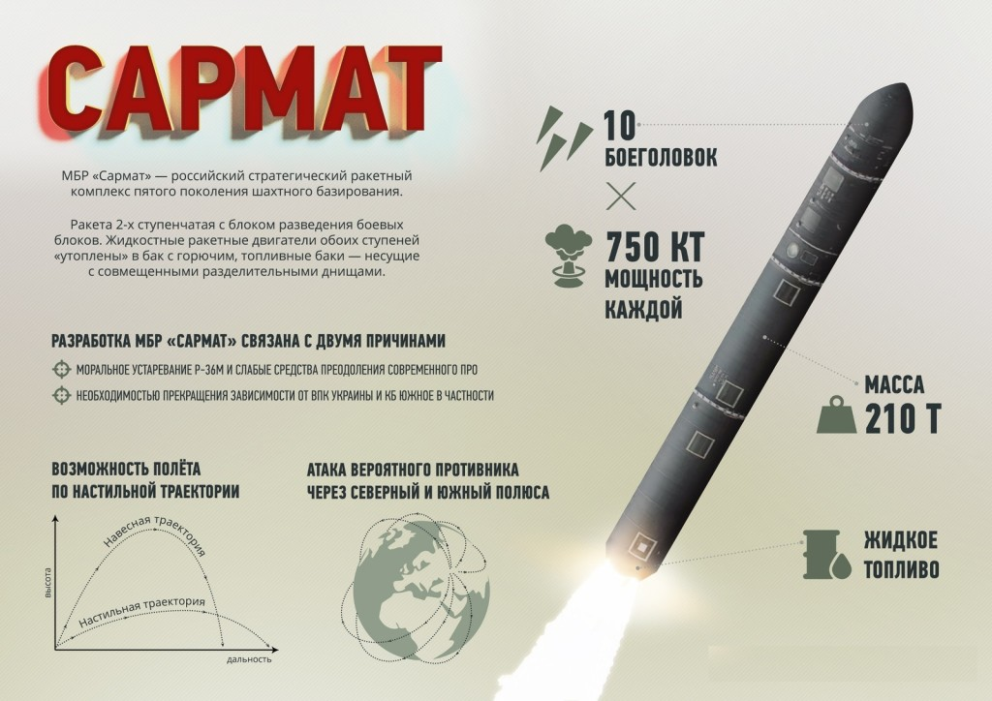

Slide 10
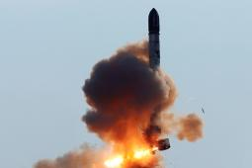
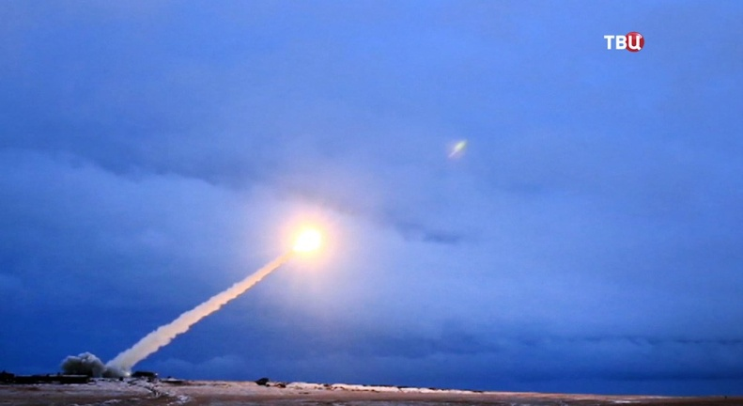
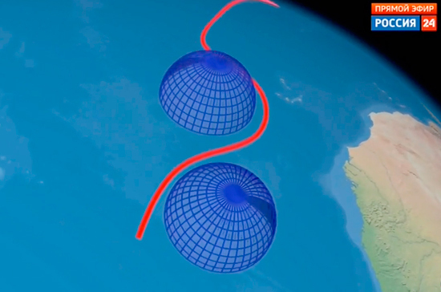
Малогабаритная сверхмощная крылатая ракета с ядерной энергетической установкой
В конце 2017 года на Центральном полигоне Плесецк Российской Федерации состоялся успешный пуск новейшей российской крылатой ракеты с ядерной энергоустановкой. В ходе полета энергоустановка вышла на заданную мощность, обеспечила необходимый уровень тяги двигателя.
Испытания подтвердили, что уровень тяги двигателя позволяет ракете находиться в воздухе практически неограниченное время.
Как любая крылатая ракета, она летает низко , с огибанием рельефа местности, что затрудняет её перехват. А ядерный двигатель позволяет заходить на цель с самых неожиданных ракурсов. При этом длительность боевого дежурства такой ракеты от момента пуска до получения сигнала к атаке может измеряться неделями.

Slide 11
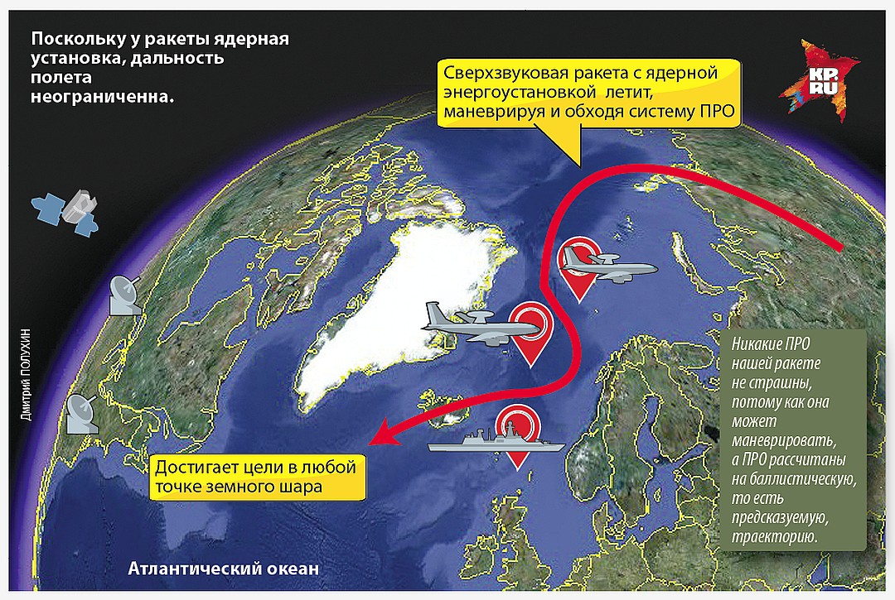
В результате, малозаметная ракета, несущая ядерную боеголовку, едва заметна на радарах и может не опасаться всех существующих систем ПРО благодаря непредсказуемой траектории полета.

Slide 12
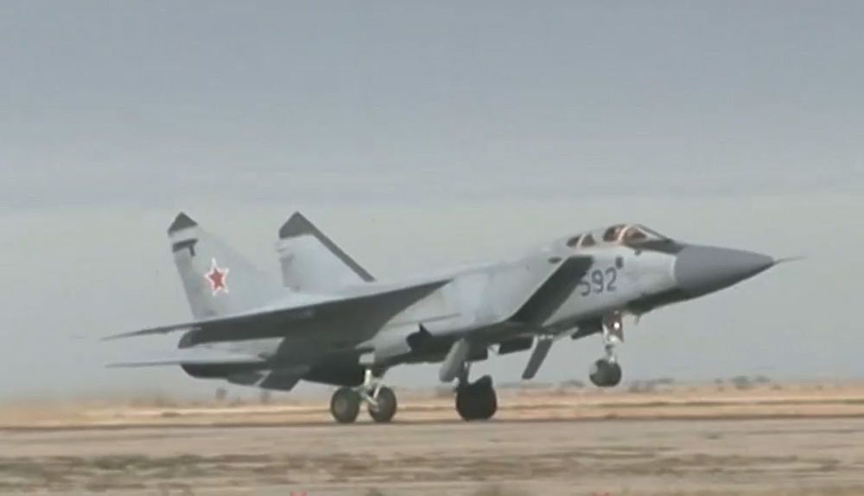
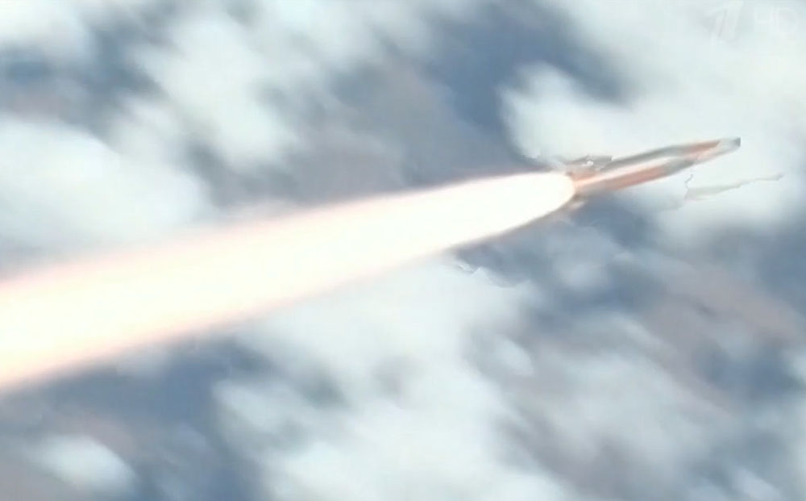
Высокочастотный гиперзвуковой авиационный ракетный комплекс «Кинжал»
Ракета воздушного базирования, которая с 1 декабря 2017 года проходит опытно-боевое дежурство в Южном военном округе. Самолёт-носитель МиГ-31 доставляет «Кинжал к точке пуска, после чего двигатель разгоняет её до 10 скоростей звука. Как известно, для обозначения высоких скоростей используется число Маха: 1 Мах равен 1062 км/ч на высоте 11 километров. Гиперзвук — это скорость от 5 Махов и выше. На сегодняшний день ни одна система ПРО и ПВО не способна сбить ракету, летящую с такой скоростью. Это сам по себе шок для любой существующей и перспективной системы ПВО, но «Кинжал» к тому же способен на подходе к цели маневрировать. Дальность- более 2 тыс. км, то есть без захода самолёта в зону ПВО противника.
Возможно ядерное и обычное оснащение.
Такие самолёты входят в систему «Кинжал», скорость которого превышает скорость звука в 10 раз.

Slide 13
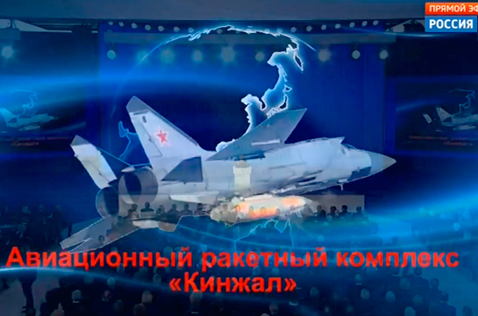
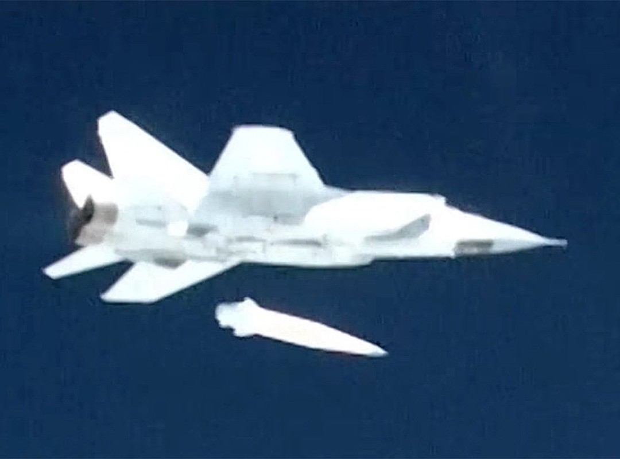
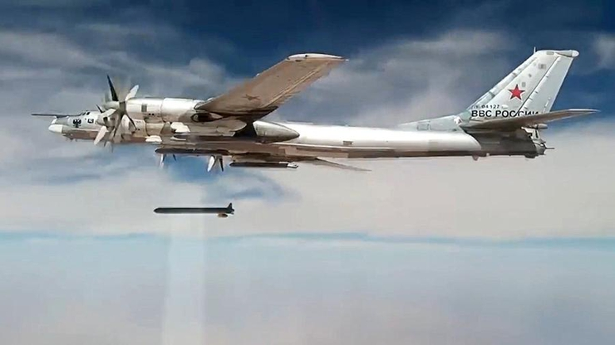
Авиационная гиперзвуковая противокорабельная ракета «Кинжал» стартовала с Миг-31БМ

Slide 14
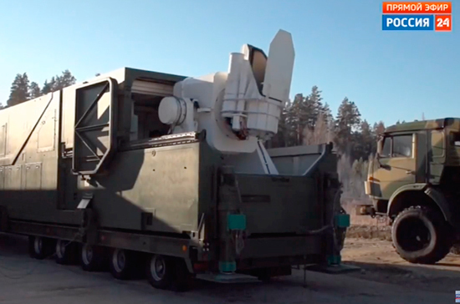
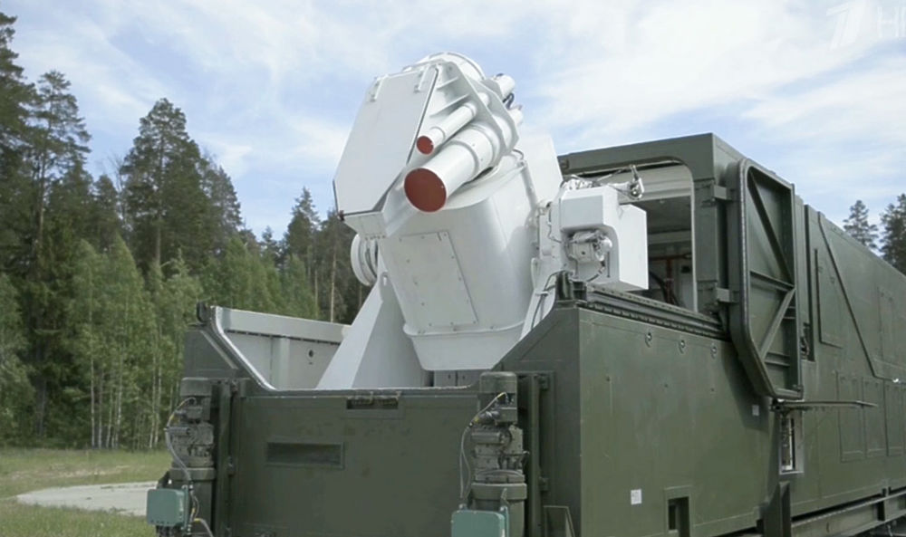
Боевые лазерные комплексы
Президент отметил, что Россия достигла «существенных результатов» в создании лазерного оружия. Речь идет не об экспериментальных прототипах, а о вполне штатном вооружении: с 2017 года в войска уже поступают боевые лазерные комплексы. Детали президент пока не раскрыл: в коротком демонстрационном видеоролике можно заметить, что системы лазерного оружия установлены на бронетранспортерах, внутри которых расположены системы управления установкой.
Ранее предполагалось, что в ближайшей перспективе лазеры смогут ослеплять противника, подсвечивать цель, работать в качестве дальномера. Их можно применять для борьбы с беспилотниками. Впрочем, не зря же считается родиной лазера- возможно и здесь учёные-оборонщики смогли превзойти все ожидания.
«Мы хорошо знаем и о том, что ряд государств работают над созданием перспективного оружия на новых физических принципах. Есть все основания полагать, что и здесь мы на шаг впереди», — отметил Путин.
По словам зампреда думского Комитета по безопасности Анатолия Выборного, мощь новейших технологий, используемых в перспективных видах вооружения, мало кто сейчас может осознать до конца.

Slide 15
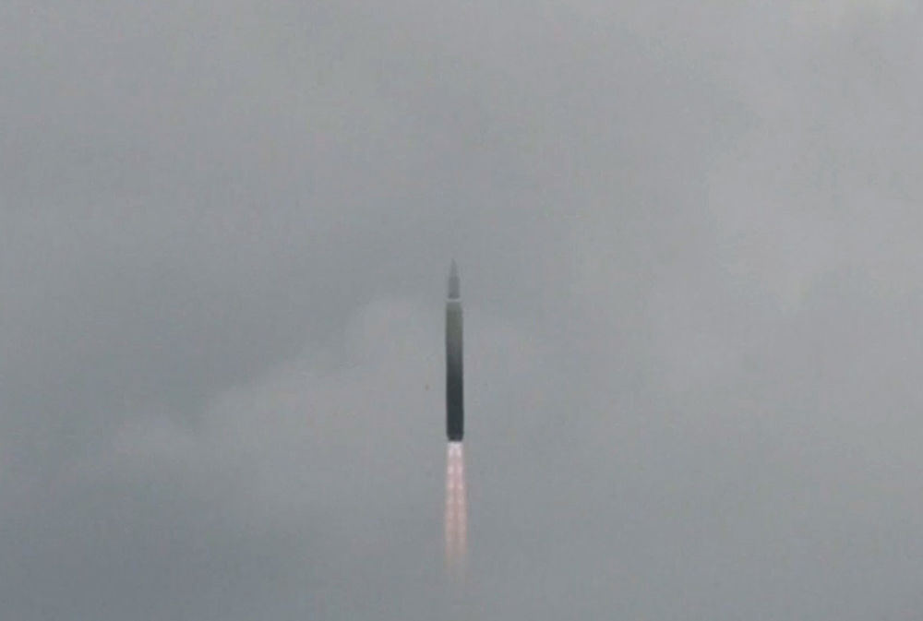
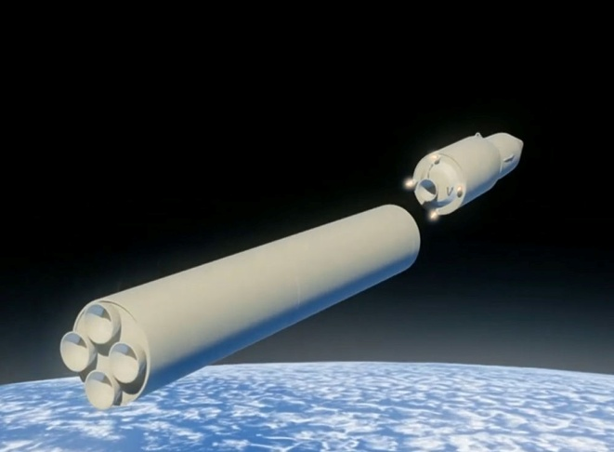
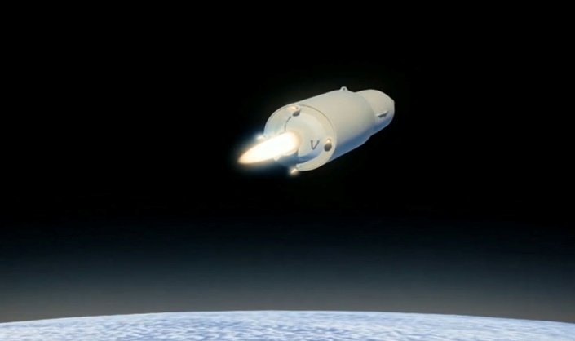
Ракетный комплекс стратегического назначения с гиперзвуковым (до 20 «звуков») планирующим блоком «Авангард»
Планирующий крылатый блок после отделения от второй ступени ракеты начинает активно маневрировать в стратосфере и атмосфере, причём амплитуда его «рысканий» может достигать нескольких тысяч километров. «Авангард» способен обходить зоны обнаружения и поражения всех современных и перспективных средств ПРО.
Всё это происходит на гиперзвуковых скоростях (до 20 «звуков»), так что боевой блок несётся к цели в облаке горящей плазмы. От сильного трения о воздух обшивка раскаляется до 2000 градусов, но новые композитные материалы сохраняют ядерный заряд до момента подрыва.
Он идёт к цели как огненный шар.

Slide 16
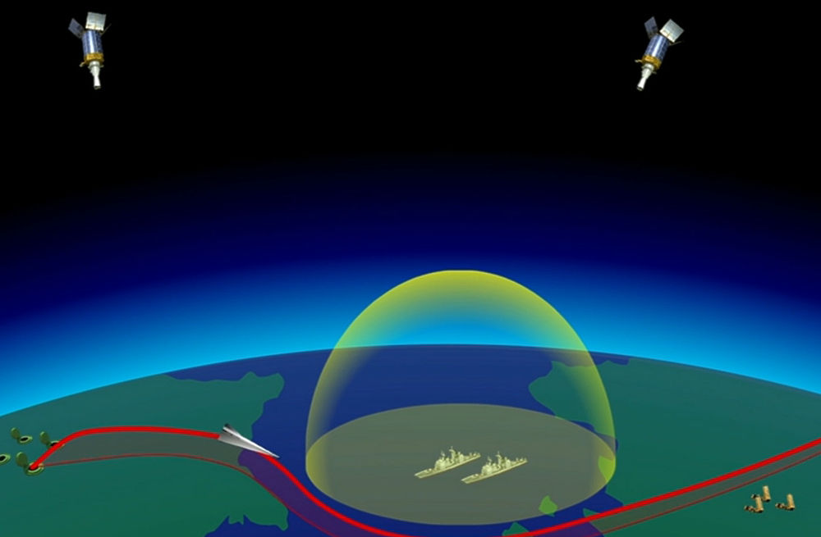
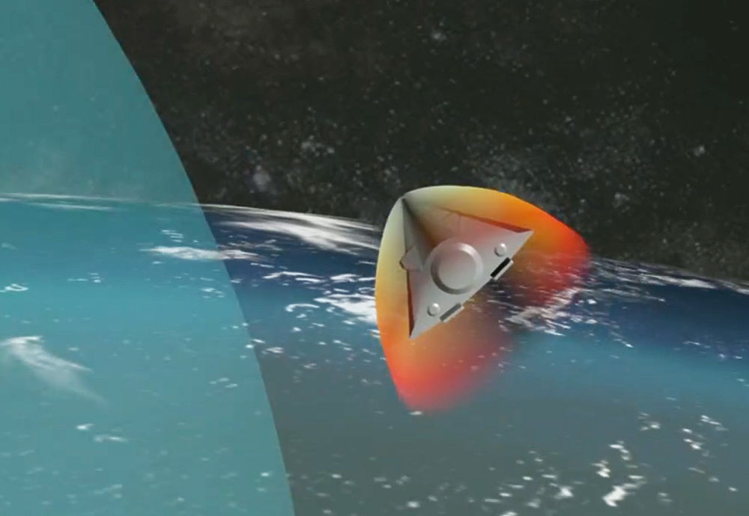
От традиционных боевых блоков, осуществляющих полет к цели по баллистической траектории, планирующий крылатый блок отличается тем, что траектория его полета проходит на высоте нескольких десятков километров.
После старта ракета выходит в космос, от нее отделяется ступень, затем ударный блок резко маневрирует, обходя системы ПРО, входит в атмосферу и наносит удар. Путин подчеркнул, что не может «показать истинный облик изделия», но уверил, что «всё это есть в наличии и хорошо работает».

Slide 17
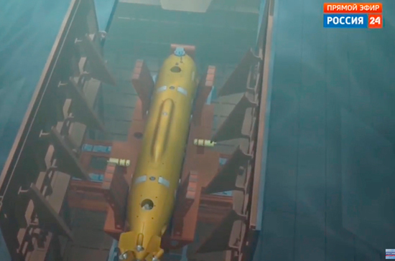
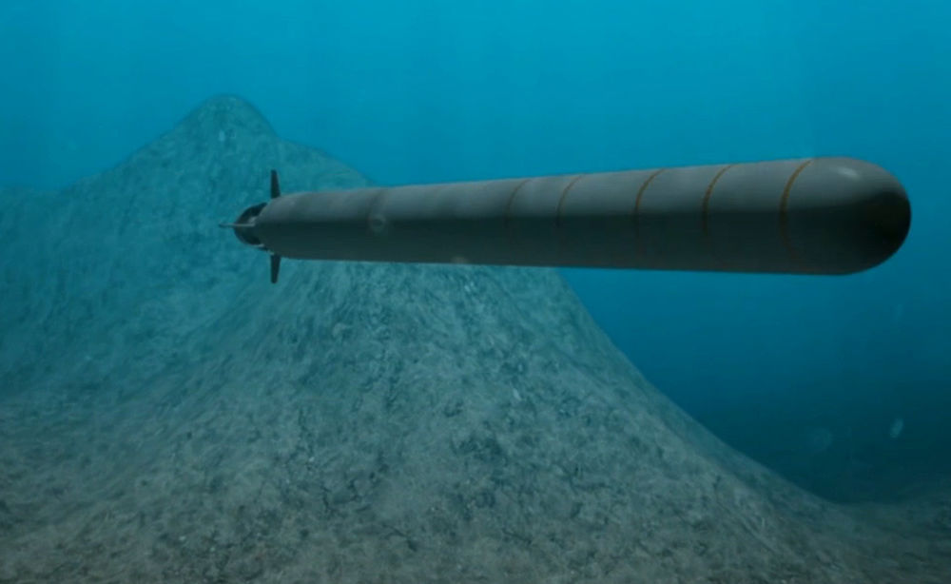
Беспилотный подводный аппарат с ядерной энергоустановкой
В России разработаны беспилотные подводные аппараты, способные совершать межконтинентальные рейды «на очень большой глубине». Благодаря огромной скорости, такие дроны могут не только успешно догонять подводные лодки, но и уходить от самых современных торпед. Боекомплектом служат как обычные, так и ядерные боеприпасы, за счет чего беспилотники могут эффективно уничтожать авианосцы, береговые укрепления и другую инфраструктуру.
Президент уверил собравшихся, что низкая шумность в купе с высокой маневренностью делает их практически неуязвимыми. «Средств, которые могут им противостоять, на сегодняшний день в мире просто не существует», - сказал он. Беспилотные подводные аппараты, как и ракеты, оснащены ядерной энергетической установкой: это решает проблему потребления энергии. В.В.Путин отметил, что при малом объеме (в 100 раз меньше, чем у установок современных атомных подводных лодок) системе требуется в 200 раз меньшее время выхода, чтобы переключиться на боевой режим с максимальной мощностью.
Беспилотники могут быть запущены как с подводной лодки, так и просто лежать на дне в ожидании приказа.

Slide 18
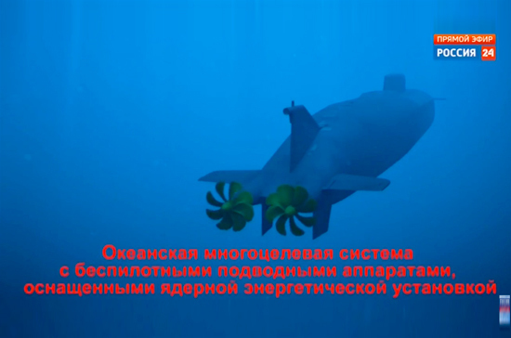
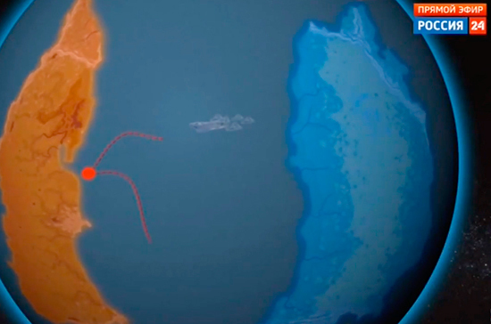
Из – за того, что подлодки-беспилотники бесшумные, их невозможно обнаружить. Они могут подойти к любой точке Земли и нанести сокрушительный удар.
Прочный корпус позволяет аппарату двигаться на глубине более 1000 м.
Средств борьбы с такими аппаратами не существует.
«Мы хорошо знаем и о том, что ряд государств работают над созданием перспективного оружия на новых физических принципах. Есть все основания полагать, что и здесь мы на шаг впереди», — отметил В.В. Путин.

Slide 19

Пусть всегда будет солнце, пусть всегда будет Мир!

Slide 20
Для презентации использовались следующие источники информации:
Статьи из газет:
- В. Фронин «Пока «Кинжал» в ножнах»
Российская газета №45 (2-14 марта)
- В. Цепляев «Послушайте нас сейчас»
Аргументы и факты №10 (7-13 марта 2018г.)
Сайты Интернет:
- rg.ru/ art /rg.ru/ art/1514630
- https://www.rbc.ru/politics/01/03/2018/5a97dd9e9a794781fe4bc64b
- Фото «РОССИЯ-24»/YOUTUBE.COM

